Slide 1
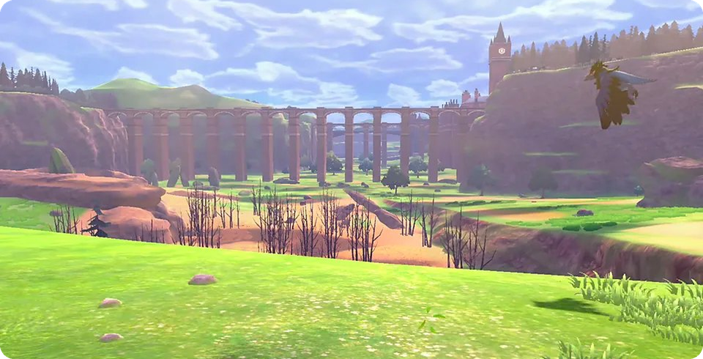





PokeNexus
Bách khoa Pokémon và công cụ phân tích đội hình VGC
Thế hệ 1 đến 9
Chạy offline
Dữ liệu PokéAPI
Slot 6?
Pitching Checkpoint 4 · 08/11/2026
Nguyễn Quốc Khánh · làm một mình, 18/10 - 08/11/2026
Notes:
Em chào ban giám khảo. Em là Nguyễn Quốc Khánh, một mình làm dự án PokeNexus trong ba tuần, từ ngày 18 tháng 10 đến hôm nay.
PokeNexus là bách khoa Pokémon kiêm công cụ phân tích đội hình VGC. Trong mười lăm phút, em trình bày vấn đề, sản phẩm, thuật toán, kiến trúc, kết quả, và demo trực tiếp trên link thật.

Slide 2
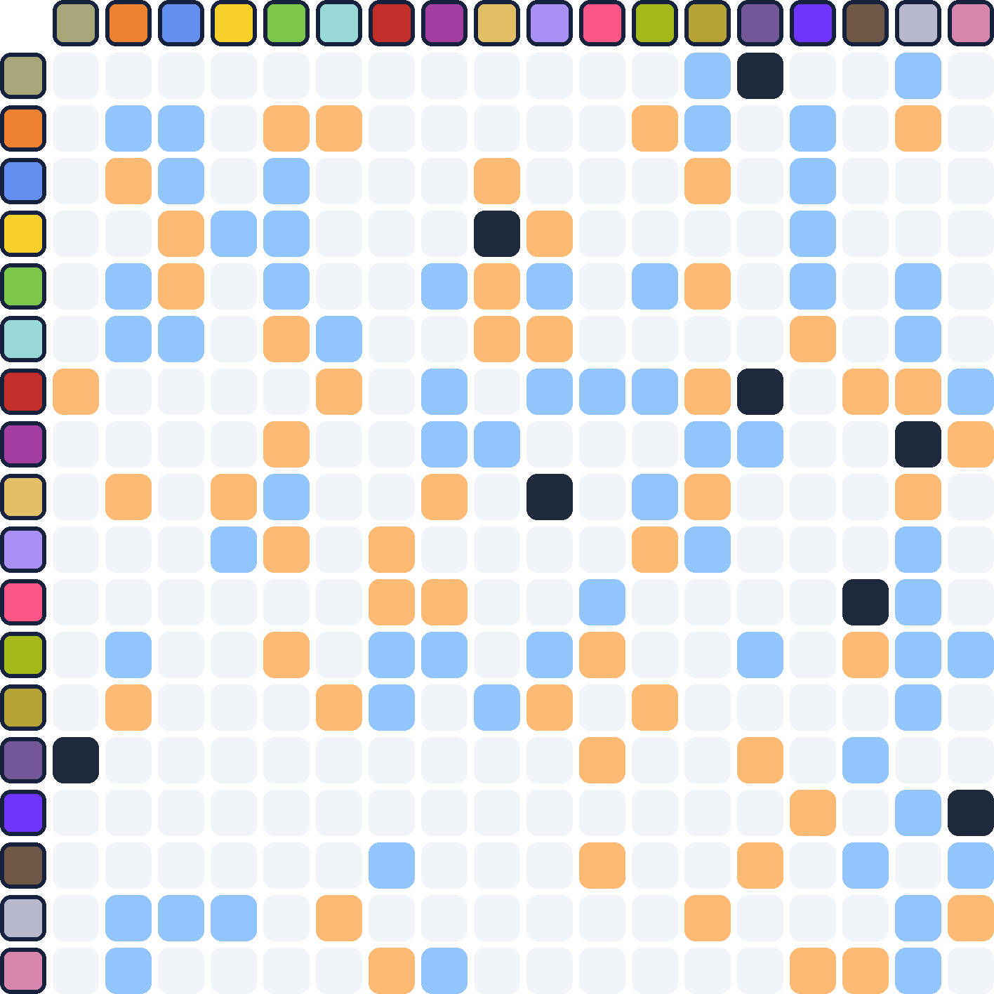
Người chơi VGC đang phải tự nhẩm
1
2
324
Dữ liệu rời rạc
Bảng 18 x 18 khó nhớ
Chỉ số một trang, tương khắc một trang, kiểm tra đội một công cụ khác.
Hệ kép phải nhân hai hệ số trong đầu: Fire + Flying chịu Rock x4.
hệ số tương khắc phải nhớ (18 hệ tấn công x 18 hệ phòng thủ)
3
4
x2
x½
x0
x4
Không thấy điểm yếu chung
Không biết nên thêm ai
Ô trống là x1
Tự nhẩm cả đội cùng yếu hệ nào vừa lâu vừa dễ sai.
1.025 loài: không ai thử tay hết để tìm người lấp lỗ hổng.
Vấn đề · Nguồn: docs/product.md, Phần 1, mục II
Notes:
Người chơi Pokémon, nhất là người chơi đấu đôi VGC, đang phải tra dữ liệu ở nhiều nơi: một trang xem chỉ số, một trang xem tương khắc, một công cụ khác để kiểm tra đội.
Bảng tương khắc có 18 hệ đánh vào 18 hệ, tức 324 hệ số; gặp hệ kép còn phải nhân hai hệ số trong đầu. Ghép sáu Pokémon thành đội, người chơi phải tự nhẩm cả đội cùng yếu hệ nào, vừa lâu vừa dễ sai.
Câu hỏi khó nhất: đội đang hở thì nên thêm Pokémon nào? Có 1.025 loài, không ai thử tay hết được. Đó là bốn vấn đề em chọn giải quyết.

Slide 3
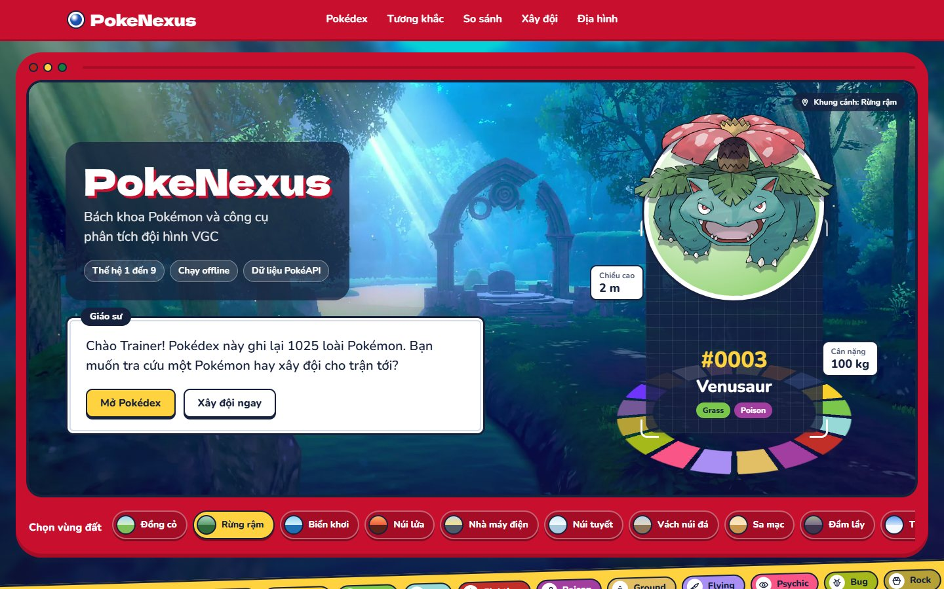
PokeNexus trong một câu
Câu giới thiệu
PokeNexus là bách khoa Pokémon kiêm cố vấn chiến thuật: xây đội, thấy ngay lỗ hổng, nhận gợi ý lấp lỗ hổng kèm lý do.
1
Giải thích được
Mọi kết luận kèm lý do bằng lời, có số liệu.
2
Nhanh
Phân tích đội chạy trên dữ liệu nạp sẵn trong bộ nhớ, không truy vấn DB.
3
Chia sẻ được
Bộ lọc, cặp so sánh, đội nháp nằm trên URL; đội đã lưu có mã 8 ký tự, không cần đăng nhập.
Giải pháp · Nguồn: docs/product.md, Phần 1, mục I và III
Notes:
Câu giới thiệu của sản phẩm là: PokeNexus là bách khoa Pokémon kiêm cố vấn chiến thuật: xây đội, thấy ngay lỗ hổng, nhận gợi ý lấp lỗ hổng kèm lý do.
Sản phẩm có ba giá trị khác biệt. Một, giải thích được: mọi kết luận đều có lý do bằng lời và số liệu. Hai, nhanh: phân tích đội chạy trên dữ liệu đã nạp sẵn trong bộ nhớ. Ba, chia sẻ được: bộ lọc và đội nháp nằm trên URL, đội đã lưu có mã chia sẻ tám ký tự, không cần đăng nhập.

Slide 4



Ba người dùng, mười user story
Nhóm 1
Nhóm 2
Nhóm 3
Người chơi mới
Người chơi VGC
Ưu tiên
Người thích số liệu
Nhu cầu
Nhu cầu
Nhu cầu
Tra cứu nhanh, hiểu tương khắc
Kiểm tra lỗ hổng, tìm Pokémon bổ sung
So sánh chỉ số trực quan
Tính năng
Tính năng
Tính năng
Pokédex, Chi tiết, Bảng tương khắc, Thử tài Trainer
Team Builder, Synergy, Tốc độ cấp 50, Showdown
Bàn Cân Sức Mạnh, hồ sơ thế hệ
US-01
US-02
US-03
US-04
US-05
Lọc theo hệ, thế hệ, chỉ số
Xem chi tiết Pokémon
Tra hệ số tương khắc
So sánh 2 Pokémon
Thấy lỗ hổng phòng thủ
MVP, đạt
MVP, đạt
MVP, đạt
MVP, đạt
MVP, đạt
US-06
US-07
US-08
US-09
US-10
3 gợi ý cho slot 6
Lưu và chia sẻ đội
Cây tiến hóa
Tốc độ cấp 50
Nhập, xuất Showdown
MVP, đạt
MVP, đạt
Mở rộng, đã làm
Mở rộng, đã làm
Mở rộng, đã làm
Ví dụ tiêu chí US-06: 3 gợi ý khác tổ hợp hệ, mỗi gợi ý có ít nhất 1 lý do. US-01 đến US-07 (MVP): đạt cả 7. US-08 đến US-10 (mở rộng): đã làm ở PR #57, #61.
Người dùng · Nguồn: docs/product.md, Phần 2 và 3
Notes:
Em thiết kế cho ba nhóm người dùng. Nhóm một là người chơi mới, cần tra cứu nhanh và hiểu tương khắc. Nhóm hai là người chơi VGC, cần kiểm tra lỗ hổng của đội và tìm Pokémon bổ sung; đây là nhóm em ưu tiên nhất. Nhóm ba thích số liệu, muốn so sánh chỉ số trực quan.
Từ ba người này em viết bảy user story cho MVP, mỗi story có tiêu chí chấp nhận đo được, ví dụ US-06: ba gợi ý khác tổ hợp hệ, mỗi gợi ý có ít nhất một lý do. Cả bảy đều đạt. Sau MVP em làm thêm ba story: cây tiến hóa, tốc độ cấp 50, và nhập xuất đội Showdown.

Slide 5
10 tính năng trên 8 trang
Tra cứu
Đội hình (trọng tâm)
Mở rộng
F07
Should
F01
Must
F05
Must
F08
Could
Trang Tổng quan
Omni-Dex (Pokédex)
Team Builder và Synergy Analyzer
Trang Địa hình
/
/pokedex
/team-builder
/terrain
F02
Must
F03
Must
F06
Must
F09
Should
Chi tiết Pokémon
Bảng tương khắc
Lưu và chia sẻ đội
Bảng tốc độ cấp 50
/pokemon/:idOrName
/types
/team/:shareCode
Chi tiết, Team Builder
F04
Should
F10
Could
Bàn Cân Sức Mạnh
Nhập, xuất Showdown
/compare
Team Builder, Đội chia sẻ
8 trang và trang 404 · 14 endpoint REST dưới /api/v1 · mỗi trang là một chunk tải lười
Sản phẩm · Nguồn: docs/spec.md, Phần 6, mục I
Notes:
Tổng cộng có mười tính năng trên tám trang. Nhóm tra cứu gồm trang Tổng quan, Pokédex có bộ lọc kết hợp, trang Chi tiết, Bảng tương khắc, và Bàn Cân Sức Mạnh để so sánh hai Pokémon.
Trọng tâm là Team Builder với Synergy Analyzer, kèm lưu và chia sẻ đội. Phần mở rộng em làm sau khi MVP chạy: trang Địa hình có minigame, Bảng tốc độ cấp 50, và nhập xuất Showdown.
Backend có 14 endpoint REST dưới đường dẫn api v1. Bây giờ em demo trực tiếp để ban giám khảo thấy luồng chính.

Slide 6
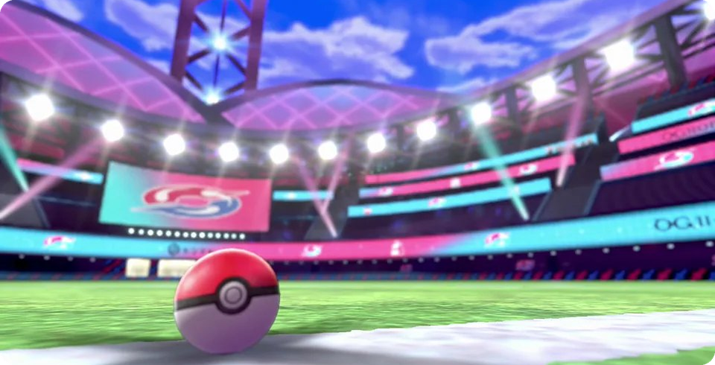
Demo trực tiếp
Kịch bản trong đặc tả, Phần 4
Mở trang Tổng quan, bấm "Mở Pokédex"
1
2
Lọc hệ Dragon, thế hệ 4; mở chi tiết Garchomp
pokenexus.pages.dev
3
So sánh Garchomp với Salamence trên Bàn Cân
Dự phòng: bản local bằng Docker
4
Xây đội Charizard, Gyarados, Dragonite, Talonflame, Volcarona: hệ Rock bị đánh dấu
5
Nhận 3 đề xuất, thêm đề xuất số 1: điểm đội tăng
6
Lưu đội, mở link chia sẻ ở cửa sổ ẩn danh: đúng 6 thành viên
Notes:
Kịch bản demo có sáu bước, đúng như đặc tả: từ trang Tổng quan, lọc Pokédex, so sánh, xây đội năm Pokémon, nhận đề xuất, rồi lưu và mở link chia sẻ ở cửa sổ ẩn danh. Em chuyển sang trình duyệt; nếu mạng chậm, em dùng bản local.

Slide 7
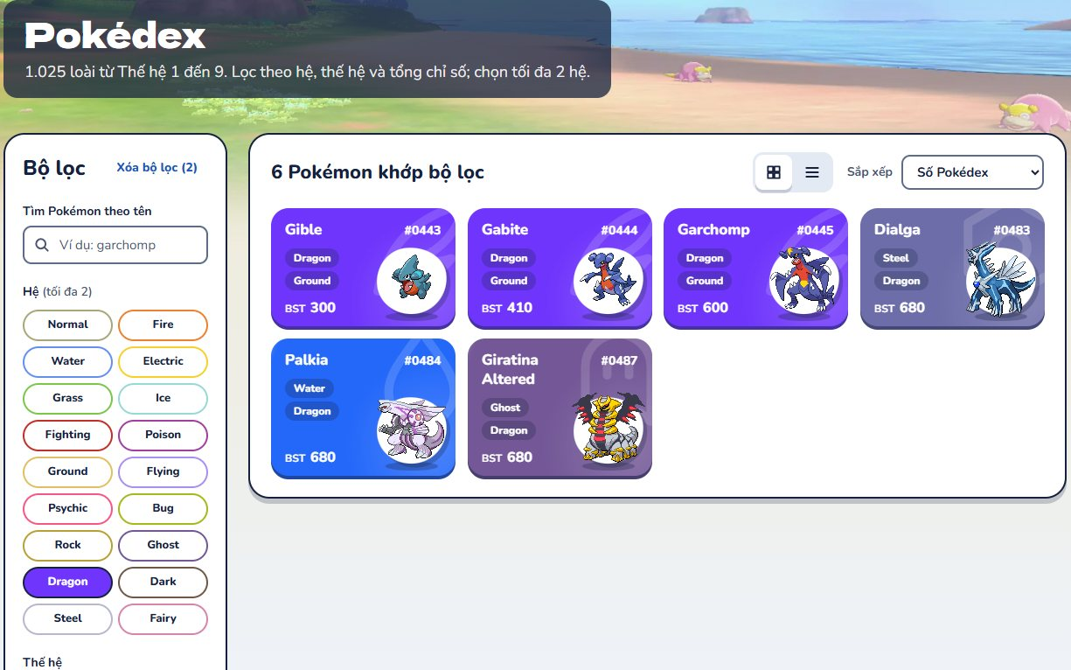
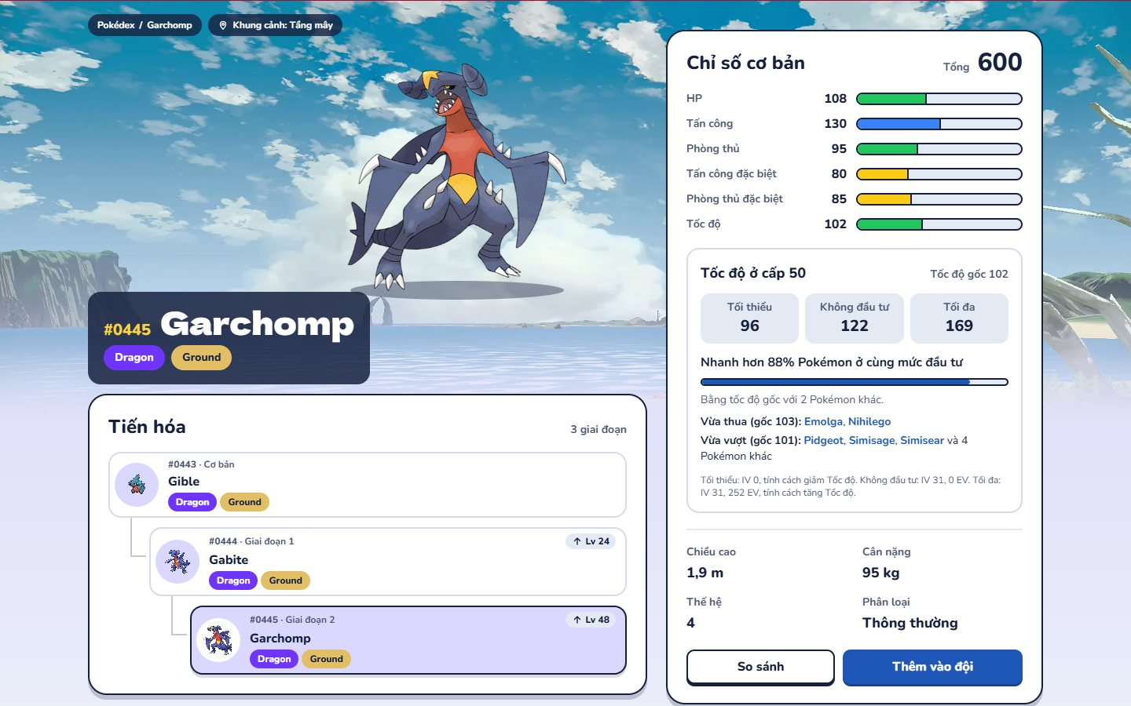
Omni-Dex và trang Chi tiết
Pokédex
Chi tiết
1.083 dạng mặc định (thường và vùng miền), 24 mỗi trang
Lọc kết hợp: hệ (tối đa 2), thế hệ, BST, tốc độ tối thiểu, loại dạng
Bộ lọc nằm trên URL: Dragon + thế hệ 4 ra 6 kết quả
Lưới phòng thủ 18 hệ ghi rõ hệ số (x0, x¼, x½, x2, x4)
Cây tiến hóa đủ nhánh: Eevee có 8 nhánh
Tốc độ cấp 50: Garchomp 96 / 122 / 169, nhanh hơn 88% Pokémon
Tra cứu · Ảnh chụp bản chạy local từ mã main ngày 05/11
Notes:
Em quay lại slide để giải thích những gì vừa xem. Pokédex mặc định hiện 1.083 dạng thường và vùng miền. Bộ lọc kết hợp hệ, thế hệ, tổng chỉ số và tốc độ tối thiểu; mọi tham số nằm trên URL, nên tải lại hay gửi link vẫn giữ bộ lọc. Lọc Dragon thế hệ 4 ra sáu kết quả có Garchomp.
Trang Chi tiết có sáu chỉ số gốc, lưới phòng thủ 18 hệ, cây tiến hóa đủ nhánh, và tốc độ cấp 50: Garchomp đạt 96, 122 hoặc 169 tùy mức đầu tư, nhanh hơn 88% Pokémon.

Slide 8
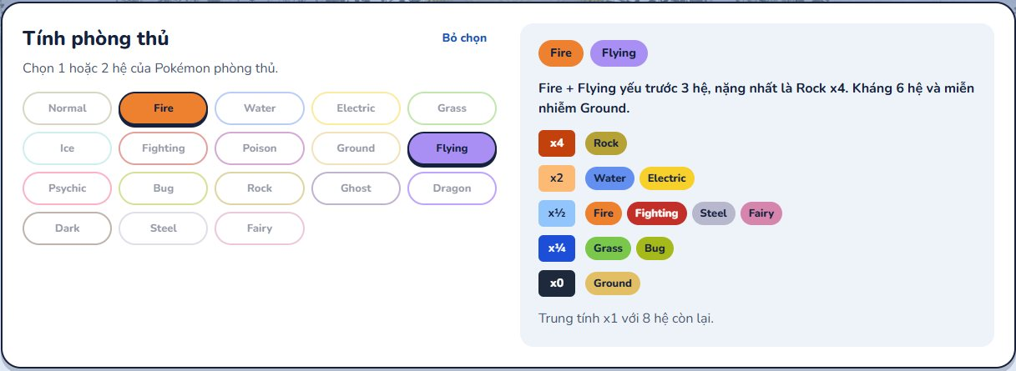
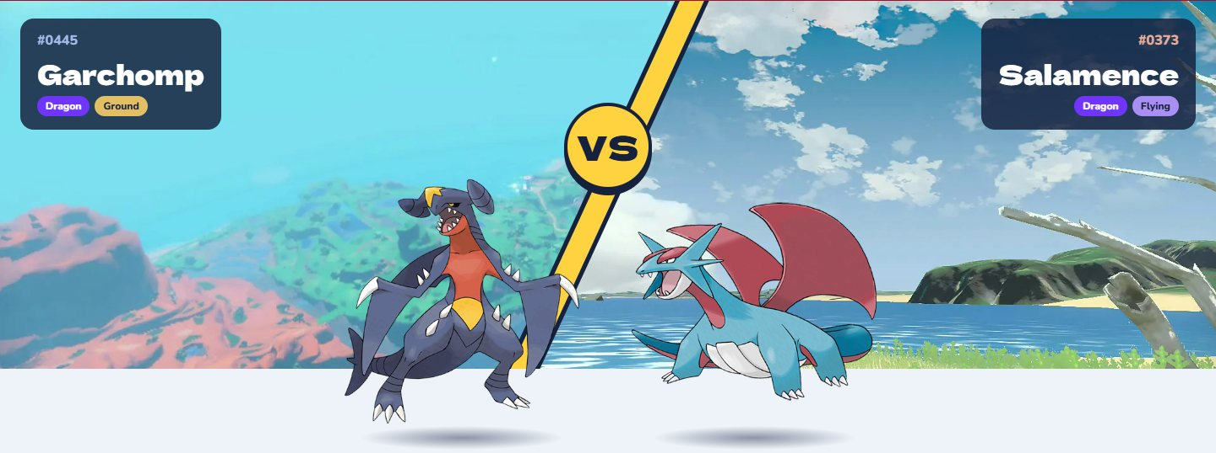
Bảng tương khắc và Bàn Cân Sức Mạnh
Bảng tương khắc
Bàn Cân Sức Mạnh
Ma trận 18 x 18 (324 ô); ô x1 để trống, chỉ cần nhìn ô có màu
Chọn 1-2 hệ phòng thủ: Fire + Flying chịu Rock x4, miễn nhiễm Ground
Kết luận tự động
Hai bên cân bằng về hệ (đòn cùng hệ tốt nhất đều x2).
Hai bên có tổng chỉ số bằng nhau (600).
Garchomp nhanh hơn (102 so với 100).
x0
x¼
x½
x2
x4
Thang xanh dương - cam, ô trống là x1
Radar 6 chỉ số chồng lớp và bảng từng chỉ số
Tra cứu · Kết luận do ứng dụng tự sinh; ảnh chụp bản local từ mã main ngày 05/11
Notes:
Bảng tương khắc là ma trận 18 nhân 18, hàng là hệ tấn công, cột là hệ phòng thủ. Ô x1 để trống, nên người xem chỉ cần nhìn các ô có màu. Chọn hai hệ phòng thủ thì thấy ngay hệ số hệ kép: Fire cộng Flying chịu Rock x4 và miễn nhiễm Ground.
Bàn Cân Sức Mạnh chồng hai radar sáu chỉ số và tự viết ba kết luận: lợi thế hệ, lợi thế tổng chỉ số, bên nào nhanh hơn. Garchomp và Salamence cùng tổng chỉ số 600, nhưng Garchomp nhanh hơn, 102 so với 100.

Slide 9
Team Builder: bản đồ điểm yếu
Điểm đội
20
Charizard
Gyarados
Dragonite
Talonflame
Volcarona
/ 100
Hệ tấn công
Yếu
Kháng
Pressure
Mức hở
Rock
x4
x2
x2
x4
x4
5
0
8
Cao
Lỗ hổng
x2
x4
x2
3
0
4
2 lỗ hổng nghiêm trọng: Rock, Electric
Electric
Trung bình
Lỗ hổng
Flying
x2
1
0
1
Thấp
Thang mức hở
Water
x2
x½
x½
x2
x2
3
2
1
Thấp
An toàn
pressure 0
Ice
x4
x½
1
1
1
Thấp
Thấp
pressure 1-2
x2
1
0
1
Trung bình
pressure 3-4
Dragon
Thấp
Cao
pressure từ 5
12 hệ còn lại: pressure 0 (An toàn) · Lỗ hổng nghiêm trọng: tổng mức yếu từ 2 (x2 tính 1, x4 tính 2) và không thành viên nào kháng hoặc miễn nhiễm.
Lỗ hổng
nhãn chữ, không chỉ màu
Đội hình · Nguồn: POST /api/v1/synergy/analyze với đội [6, 130, 149, 663, 637]
Notes:
Đây là phần giá trị nhất. Người dùng chọn tối đa năm Pokémon, slot thứ sáu dành cho đề xuất. Bản đồ điểm yếu có 18 hàng là 18 hệ tấn công, mỗi cột là một thành viên, mỗi ô ghi hệ số sát thương.
Với đội demo gồm Charizard, Gyarados, Dragonite, Talonflame và Volcarona, hàng Rock đỏ rực: cả năm thành viên đều yếu, ba con chịu x4, không ai kháng. Hệ thống gắn nhãn lỗ hổng nghiêm trọng. Electric cũng là lỗ hổng, vì Gyarados chịu x4 mà không ai kháng.
Bên cạnh bản đồ là đánh giá đội bằng lời, độ phủ tấn công và bảng tốc độ cấp 50.

Slide 10
Synergy: điểm đội tính thế nào
1
Hệ số thành điểm phòng thủ (DefenseScale)
Đội demo
x0
x¼
x½
x1
x2
x4
+3
+2
+1
0
-1
-2
Tổng pressure = 8 + 4 + 1 + 1 + 1 + 1 = 16
2
Với mỗi hệ tấn công a trong 18 hệ
Số lỗ hổng nghiêm trọng = 2 (Rock, Electric)
100 - 4 x 16 - 8 x 2 = 100 - 64 - 16 = 20
weakness[a]
= tổng (-defenseScore) của thành viên có điểm âm
resistCount[a]
= số thành viên có điểm dương (kể cả miễn nhiễm)
20
pressure[a]
= max(0, weakness[a] - resistCount[a])
teamScore
criticalHole[a]
= weakness[a] >= 2 và resistCount[a] = 0
3
Điểm đội
O(18 x n), n tối đa 6 · không truy vấn DB (ADR 0003) · hằng số trong TeamAnalysis.java
teamScore = kẹp(100 - 4 x tổng pressure - 8 x số lỗ hổng, 0, 100)
Thuật toán · Nguồn: synergy/model/DefenseScale.java, TeamAnalysis.java; docs/architecture.md, Phần 5
Notes:
Điểm đội tính qua ba bước. Một, mỗi hệ số đổi thành điểm phòng thủ: miễn nhiễm cộng ba, x0,25 cộng hai, x0,5 cộng một, x2 trừ một, x4 trừ hai.
Hai, với mỗi hệ tấn công: weakness là tổng mức yếu, resistCount là số người kháng, pressure bằng weakness trừ resistCount, không âm. Lỗ hổng nghiêm trọng là khi weakness từ hai trở lên mà không ai kháng.
Ba, điểm đội bằng 100 trừ bốn nhân tổng pressure, trừ tám nhân số lỗ hổng, kẹp trong khoảng 0 đến 100.
Đội demo có Rock pressure 8, Electric 4, bốn hệ khác mỗi hệ 1, tổng 16, và hai lỗ hổng: 100 trừ 64 trừ 16 bằng 20, đúng số API trả về. Thuật toán chỉ duyệt 18 hệ nhân tối đa sáu người, không truy vấn cơ sở dữ liệu.

Slide 11
Đề xuất slot 6 theo lối chơi
Ứng viên: dạng thường hoặc vùng miền, đã tiến hóa hoàn toàn, chưa có trong đội
Phòng thủ
Độ phủ
Vai trò
Sức mạnh
Kháng đúng hệ đội đang hở: cộng pressure x điểm. Yếu thêm hệ: trừ (1 + pressure) x mức yếu.
Số hệ đội chưa đánh siêu hiệu quả mà ứng viên đánh được.
Chỉ số bù chỗ thiếu của đội theo lối chơi (RoleScorer).
Tổng chỉ số gốc (BST).
Trọng số theo lối chơi (PlayStyle)
Số ứng viên của đội demo
Không lọc tốc độ
596
ứng viên mặc định
Tốc độ gốc từ 80
484
loại huyền thoại
Không lọc tốc độ
Tốc độ gốc tối đa 60
165
loại huyền thoại + Trick Room
score = 100 x (wPT x PT + wĐP x ĐP + wVT x VT + wSM x SM), mỗi thành phần chuẩn hóa min-max
Xếp giảm dần, giữ 1 ứng viên mỗi tổ hợp hệ, lấy top 3; mỗi đề xuất có 1-4 lý do và cảnh báo
Thuật toán · Nguồn: RecommendationEngine.java, PlayStyle.java, RoleScorer.java; số ứng viên đo bằng API ngày 05/11
Notes:
Từ chỗ hở đó, Recommendation Engine chấm mọi ứng viên trong bộ nhớ: dạng thường hoặc vùng miền, đã tiến hóa hoàn toàn, chưa có trong đội.
Mỗi ứng viên có bốn thành phần. Phòng thủ: kháng đúng hệ đội đang hở thì được thưởng theo pressure, yếu thêm hệ thì bị phạt. Độ phủ: số hệ đội chưa đánh được mà ứng viên đánh được. Vai trò: chỉ số có bù chỗ thiếu của đội không. Sức mạnh: tổng chỉ số.
Bốn giá trị được chuẩn hóa min-max rồi nhân trọng số của lối chơi: Cân bằng là 40, 20, 25, 15; Trâu bò dồn 50% vào phòng thủ; Tấn công nhanh và Trick Room còn lọc theo tốc độ gốc. Cuối cùng lấy ba ứng viên điểm cao nhất, khác tổ hợp hệ, kèm lý do.

Slide 12

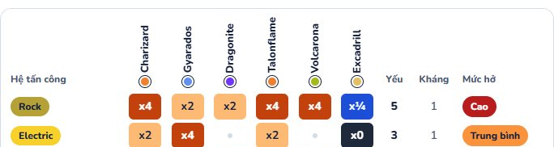
Đội demo: 20 lên 48 nhờ Excadrill
5 thành viên
Thêm slot 6
Hệ tấn công
Excadrill nhận
Pressure trước
Sau
20
→
48
Rock
x¼
8, lỗ hổng
7, hết lỗ hổng
Electric
x0
4, lỗ hổng
3, hết lỗ hổng
+
Water
x2
1
2
Flying
x½
1
0
Dragon
x½
1
0
Đề xuất số 1
85,1
Excadrill
Ice
1
1
Ground
Steel
điểm phù hợp
Tổng pressure 7 + 3 + 2 + 1 = 13 · 100 - 4 x 13 - 8 x 0 = 48
100 x (0,40 x 1,000 + 0,20 x 0,750 + 0,25 x 0,799 + 0,15 x 0,673) = 85,1
Độ phủ tấn công: 11 lên 14/18 hệ · Ví dụ 5 của đặc tả, có unit test trong SynergyAnalyzerTest
✓
Kháng hệ Rock (x0,25): đội đang có 5 thành viên yếu, chưa ai kháng
✓
Miễn nhiễm hệ Electric: đội đang có 3 thành viên yếu, chưa ai kháng
✓
Đánh siêu hiệu quả hệ Poison, Electric, Fairy mà đội chưa phủ được
!
Thêm điểm yếu hệ Water: đội đã có 3 thành viên yếu
Thuật toán · Nguồn: API ngày 05/11 (loại huyền thoại, lối chơi Cân bằng); docs/spec.md, Phần 2, mục V.4
Notes:
Áp vào đội demo, bật ô loại huyền thoại, còn 484 ứng viên, đề xuất số một là Excadrill, hệ Ground và Steel, 85,1 điểm. Excadrill kháng Rock x0,25 và miễn nhiễm Electric, đúng hai lỗ hổng của đội. Hệ thống cũng cảnh báo: thêm Excadrill thì đội yếu Water nhiều hơn.
Thêm Excadrill vào slot sáu: Rock còn pressure 7, Electric còn 3, hết lỗ hổng nghiêm trọng. Tổng pressure 13, điểm đội bằng 100 trừ 52, bằng 48. Đây là ví dụ số năm trong đặc tả, có unit test giữ đáp án.

Slide 13
Dữ liệu offline từ CSV PokéAPI
CSV PokéAPI
IngestionRunner
MySQL 8.4
Bộ nhớ
12 file, cố định ở commit e2710d3
→
JDBC batch, 1 transaction, lỗi thì rollback; nạp đủ trong 3,1 s
→
10 bảng, Flyway V1-V3
→
Bảng 18 x 18, hồ sơ 1.351 dạng
18 hệ
324 hệ số
1.025 loài
1.351 dạng
484 liên kết tiến hóa
1.351 dạng theo form_category
ADR 0002: ba phương án
Nạp CSV một lần (chọn)
Nhanh, không bị giới hạn tần suất, chạy offline
DEFAULT 1.025
REGIONAL 58
MEGA 97
Gọi REST API lúc chạy
GMAX 34
OTHER 137
Chậm, phụ thuộc mạng, dễ vượt giới hạn tần suất
Pokédex mặc định hiện DEFAULT và REGIONAL (1.083 dạng); ứng viên đề xuất cũng chỉ gồm hai loại này.
Crawl REST API rồi lưu DB
Hàng nghìn request, mất nhiều giờ
Production không chạy ingestion: dump khoảng 156 KB nhập một lần vào Aiven qua TLS
Kỹ thuật · Nguồn: ADR 0002; docs/database.md, Phần 1 và 5; PLAN.md, task T205
Notes:
Ứng dụng không gọi API của PokéAPI lúc chạy. Em dùng bộ CSV công khai của PokéAPI, cố định ở một commit để số liệu và test giống nhau trên mọi máy. Ingestion ghi vào MySQL bằng JDBC batch trong một transaction, nạp đủ trong 3,1 giây: 18 hệ, 324 hệ số, 1.025 loài, 1.351 dạng.
Em tách loài và dạng: Vulpix thường là hệ Fire, Vulpix Alola là hệ Ice. ADR 0002 ghi lý do: so với gọi API lúc chạy, cách này nhanh, không bị giới hạn tần suất, và demo được khi mạng yếu.

Slide 14
Kiến trúc và hosting
Package theo tính năng
Cloudflare Pages
Render, Docker
pokedex · typechart · synergy · team · ingestion · common
Trình duyệt
React SPA
Spring Boot 4.1.2
375 đến 1440 px
React 19.3, TypeScript 6.0,
Java 25 · 14 endpoint
Controller → Service → Repository; DTO là record; Entity không ra khỏi tầng Service
Vite 8.3, Tailwind CSS 4.3,
REST /api/v1, JSON
TanStack Query 5.105
Bộ nhớ: bảng 18 x 18, hồ sơ 1.351 dạng
Nguyên tắc
Dữ liệu offline (ADR 0002)
Synergy trong bộ nhớ (ADR 0003)
Backend không trả URL ảnh (ADR 0005)
raw.githubusercontent.com
Aiven
Artwork; lỗi thì lùi về sprite tự host
MySQL 8.4
Máy dev
JDBC qua TLS
Nhập dump
Hosting
Flyway V1-V3 · 10 bảng
một lần
Railway dừng nhận đăng ký mới, ngày 02/11 chuyển sang Render và Aiven (ADR 0009), không sửa code
Kỹ thuật · Nguồn: docs/architecture.md, Phần 1, 3, 11; ADR 0003, 0009
Notes:
Kiến trúc có ba lớp. Frontend React, TypeScript, Vite chạy trên Cloudflare Pages, mỗi trang là một chunk tải lười. Backend Java 25, Spring Boot 4.1 chạy Docker trên Render. MySQL 8.4 trên Aiven, kết nối TLS.
Backend chia package theo tính năng: pokedex, typechart, synergy, team, cùng ingestion và common. Luồng một chiều Controller, Service, Repository, DTO là record.
Điểm quan trọng: khi khởi động, backend nạp bảng tương khắc và hồ sơ của 1.351 dạng vào bộ nhớ, nên Synergy không truy vấn cơ sở dữ liệu. Kế hoạch ban đầu là Railway, nhưng Railway ngừng nhận đăng ký mới, nên ngày 2 tháng 11 em chuyển sang Render và Aiven mà không phải sửa code.

Slide 15
Chất lượng và kiểm thử
142
57
352
2
unit test backend
integration test (Testcontainers MySQL)
test frontend (47 file)
job CI trên mỗi Pull Request
Số test theo thời gian
Kiểm chứng
✓
5/5 ví dụ có đáp án của đặc tả có unit test; đáp án tính tay, không lấy từ code
✓
Kịch bản demo chạy 2/2 lần ở local bằng script Chrome qua CDP (8-11 s mỗi lần)
✓
Production: đủ 6 bước demo qua API (04/11)
✓
Script nghiệm thu trên link thật (scripts/acceptance-check.mjs): demo, 6 lỗi, B3, 9 route
✓
Bug bash 02/11: 13 lỗi, mỗi lỗi có test hồi quy đỏ trước khi sửa
Chất lượng · Nguồn: CI trên main ngày 05/11 (commit 3f3e0f9); PLAN.md, nhật ký 21/10 - 02/11
Notes:
Backend có 142 unit test và 57 integration test chạy MySQL thật bằng Testcontainers; frontend có 352 test. CI chạy hai job trên mỗi Pull Request, và main đang xanh.
Năm ví dụ có đáp án trong đặc tả đều có unit test, đáp án tính tay chứ không lấy từ code. Kịch bản demo chạy hai lần liên tiếp bằng script Chrome ở local và đủ sáu bước qua API production; em có thêm một script nghiệm thu chạy trên link thật. p95 của phân tích đội là 7,2 mili giây, mục tiêu dưới 50.

Slide 16
Quy trình 3 tuần
18/10
21/10
23/10
25/10
26/10
28/10
01/11
02/11
05/11
08/11
Bắt đầu; ADR 0001-0005
Chốt đặc tả 1.0
Migration, ingestion, API đầu
Checkpoint 2; v0.1.0
API còn lại, 7 trang MVP
Demo local 2/2; v0.2.0
Checkpoint 3
Bug bash; Render, Aiven
Sửa 6 lỗi; đóng băng
Checkpoint 4; v1.0.0
41 Issue
50 Pull Request đã merge
Mỗi thay đổi
Issue
→
Nhánh loại/số-mô-tả
→
Pull Request + CI
→
Squash and merge
61 commit trên main
9 ADR
62%
13 ngày xây dựng tính năng, hạ tầng
38%
8 ngày buffer, kiểm thử, sửa lỗi, tài liệu, demo
Dùng AI
Claude Code là cộng sự lập trình; chủ dự án quyết định phạm vi, duyệt kết quả, kiểm lại số liệu bằng API thật
Quy trình · Nguồn: docs/roadmap.md, Phần 1; GitHub và git ngày 05/11
Notes:
Dù làm một mình, em vẫn theo quy trình của một nhóm nhỏ. Lộ trình lùi từ hạn 8 tháng 11, chia Epic, Feature, Task, mỗi task tối đa một ngày, có đầu vào, đầu ra, cách kiểm tra; 62% thời gian để xây dựng, 38% để kiểm thử, sửa lỗi, tài liệu.
Mọi thay đổi đi qua Issue và Pull Request có CI: 41 Issue, 50 Pull Request đã merge, chín ADR cho các quyết định lớn. Từ ngày 5 tháng 11 em đóng băng tính năng.
Em dùng Claude Code như cộng sự lập trình; em quyết định phạm vi, duyệt kết quả và kiểm lại số liệu bằng API thật.

Slide 17
Kết quả so với tiêu chí
Trạng thái ngày 06/11/2026, tiêu chí ở docs/roadmap.md, Phần 1
Tiêu chí | Kết quả | Đánh giá
Đủ F01-F08, tính năng mở rộng đạt cột Kiểm tra | F01-F10 xong | Đạt
Không còn Issue type: bug đang mở | 7/7 đã đóng | Đạt
CI xanh trên main; 5 ví dụ có đáp án có test | 2 job xanh; 5/5 | Đạt
p95 analyze, recommendations dưới 50 ms | 7,2 ms và 8,6 ms | Đạt
375 và 1440 px: không cuộn ngang, 1 thẻ h1 | 12 route x 2 cỡ | Đạt
Link thật trên điện thoại, máy tính; bản local Docker | Có cả hai | Đạt
Kịch bản demo 2 lần liên tiếp trên link thật | Nghiệm thu 36/36; giao diện ở tổng duyệt | Một phần
Lighthouse mobile trên link thật | Accessibility 100; LCP đạt 1/9 route | Một phần
Tag v1.0.0 | Gắn sau tổng duyệt (T407) | Chưa đến hạn
Kết quả
Notes:
Đối chiếu với tiêu chí Checkpoint 4, trạng thái ngày 6 tháng 11. Đạt: đủ mười tính năng, bảy Issue lỗi đều đã đóng, CI xanh, năm ví dụ có test, p95 dưới 50 mili giây, link chạy được trên điện thoại và máy tính, có bản local bằng Docker.
Một phần: script nghiệm thu trên link thật đạt 36 trên 36 mục, còn hai lần liên tiếp trên giao diện production thuộc buổi tổng duyệt. Lighthouse trên link thật: Accessibility 100 ở cả chín route, nhưng LCP mới đạt một trên chín route vì ảnh hero tải sau JavaScript. Tag v1.0.0 gắn sau tổng duyệt. Em ghi rõ phần chưa đạt thay vì làm tròn thành đạt.

Slide 18
Hạn chế và hướng phát triển
Hạn chế
Giảm LCP: tải sớm ảnh hero; E2E tự động trong CI
Ngắn hạn
!
Chỉ phân tích theo hệ: chưa có chiêu thức, Ability, vật phẩm (Levitate vẫn tính là yếu Ground)
Chiêu thức và Ability trong phân tích; chỉ số thực theo EV, IV; dark mode
!
Điểm đề xuất tương đối: chuẩn hóa min-max theo từng lần gọi
Trung hạn
Tài khoản và nhiều đội; tính sát thương; dữ liệu meta VGC để hiệu chỉnh trọng số
!
Mặc định nghiêng về Pokémon Paradox: người dùng phải bật ô loại huyền thoại
Dài hạn
!
Hệ số phạt 4 và 8 cố định, chưa hiệu chỉnh bằng dữ liệu trận đấu thật
Bài học
Deploy sớm một bản tối thiểu rồi mới mở rộng. Làm tính năng mở rộng trước khi deploy khiến lỗi chỉ có trên production (B3, cold start, màn hình scale 150%) lộ ra muộn.
!
Hosting miễn phí: cold start khoảng 2,5-3 phút; đã gọi /health mỗi 10 phút
Kết quả · Nguồn: báo cáo tổng kết, Chương 12
Notes:
Hạn chế lớn nhất là phân tích mới chỉ theo hệ, chưa có chiêu thức, Ability, vật phẩm; Pokémon có Levitate vẫn bị tính là yếu Ground. Điểm đề xuất là tương đối, và hệ số phạt 4 và 8 chưa hiệu chỉnh bằng dữ liệu trận đấu. Hosting miễn phí có cold start khoảng hai phút rưỡi đến ba phút; em đã thêm lịch gọi health mỗi mười phút.
Bài học: em làm tính năng mở rộng trước khi deploy, nên lỗi chỉ có trên production lộ ra muộn. Lần sau em sẽ deploy sớm một bản tối thiểu. Hướng tiếp theo là chiêu thức và Ability trong phân tích, E2E tự động trong CI, và dữ liệu meta VGC để hiệu chỉnh trọng số.

Slide 19

Cảm ơn ban giám khảo
Mời ban giám khảo đặt câu hỏi · 8 slide phụ lục cho phần hỏi đáp
Liên kết
Sản phẩm
pokenexus.pages.dev
Mã nguồn
github.com/Nha-Cong-Dong/PokeNexus
API
pokenexus-api-s6g6.onrender.com/api/v1
Notes:
Sản phẩm đang chạy ở pokenexus chấm pages chấm dev, mã nguồn ở GitHub Nha-Cong-Dong, PokeNexus. Em cảm ơn ban giám khảo đã lắng nghe. Em sẵn sàng trả lời câu hỏi, kể cả câu hỏi chi tiết về code.

Slide 20
Phụ lục A1. Schema cơ sở dữ liệu
Tham chiếu (chỉ đọc)
Bách khoa (chỉ đọc)
Người dùng (đọc, ghi)
types
species
teams
id, name
id, name, generation_id, evolution_chain_id, is_legendary, is_mythical, is_fully_evolved
id, name, share_code (utf8mb4_bin), synergy_score, created_at, updated_at
type_efficacy
attacking_type_id, defending_type_id, damage_factor
pokemon
team_members
id, species_id, name, form_category, primary_type_id, secondary_type_id, hp ... speed, base_stat_total (GENERATED STORED)
PK (team_id, slot), slot 1-6, UNIQUE (team_id, pokemon_id)
regions
id, name
evolution_chains
generations
id
id, name, region_id
evolution_links
chain_id, from_species_id, to_species_id, trigger_name, min_level
Tách species và pokemon: Vulpix là Fire, Vulpix Alola là Ice
Hệ và 6 chỉ số là cột trên pokemon: lọc, sắp xếp một truy vấn, không JOIN
10 bảng, 3 migration Flyway V1-V3; Hibernate ddl-auto: validate
form_category: DEFAULT 1.025, REGIONAL 58, MEGA 97, GMAX 34, OTHER 137
Phụ lục · Nguồn: docs/database.md, Phần 1-3
Notes:
Dùng khi bị hỏi: vì sao tách species và pokemon, vì sao lưu hệ và chỉ số thành cột, ràng buộc của đội, Flyway. Chi tiết: tài liệu luyện tập, Phần 3.

Slide 21
Phụ lục A2. 14 endpoint REST
Method | Đường dẫn (/api/v1) | Mô tả | Tính năng
GET | /health | Kiểm tra dịch vụ
GET | /pokemon | Lọc, sắp xếp, phân trang | F01
GET | /pokemon/{idOrName} | Chi tiết, lưới phòng thủ | F02
GET | /pokemon/search | Gợi ý tên khi gõ | F01, F04, F05
GET | /pokemon/compare | Bàn Cân Sức Mạnh | F04
GET | /pokemon/{idOrName}/evolution | Chuỗi tiến hóa | F02
GET | /pokemon/speed-tiers | Mốc tốc độ gốc | F09
GET | /pokemon/generations | Hồ sơ 9 thế hệ | F07
GET | /types | Danh sách 18 hệ | F03
GET | /types/matrix | Ma trận 18 x 18 | F03
POST | /synergy/analyze | Phân tích đội 1-6 Pokémon | F05
POST | /synergy/recommendations | Đề xuất, đội 1-5 Pokémon | F05
POST | /teams | Lưu đội, trả shareCode | F06
GET | /teams/shared/{shareCode} | Xem đội qua mã | F06
Mã lỗi (code)
VALIDATION_FAILED
400
INVALID_PARAMETER
400
DUPLICATE_POKEMON
400
UNKNOWN_POKEMON
400
POKEMON_NOT_FOUND
404
TEAM_NOT_FOUND
404
PAYLOAD_TOO_LARGE
413
RATE_LIMITED
429
DATA_NOT_READY
503
Tiền tố /api/v1, JSON camelCase
Lỗi là ProblemDetail (RFC 9457) có thêm code; frontend dịch code sang tiếng Việt
Synergy dùng POST vì đầu vào là danh sách có cấu trúc kèm tùy chọn
Phụ lục · Nguồn: docs/api.md, Phần 1, 2, 4
Notes:
Dùng khi bị hỏi về thiết kế API, mã lỗi, vì sao Synergy dùng POST. Chi tiết: tài liệu luyện tập, Phần 3 và 4.

Slide 22
Phụ lục A3. Trọng số PlayStyle
Lối chơi | Phòng thủ | Độ phủ | Vai trò | Sức mạnh | Lọc | Điểm vai trò (RoleScorer)
Cân bằng | 40% | 20% | 25% | 15% | Không lọc tốc độ | 0,4 x bù lệch vật lý/đặc biệt + 0,3 x bù lệch phòng thủ + 0,3 x nhu cầu tốc độ
Tấn công nhanh | 25% | 25% | 35% | 15% | Tốc độ gốc từ 80 | 0,55 x tốc độ (chuẩn 130) + 0,45 x chỉ số tấn công cao hơn (chuẩn 140)
Trâu bò | 50% | 10% | 25% | 15% | Không lọc tốc độ | 0,6 x độ trâu ((HP + Phòng thủ + Phòng thủ đặc biệt) / 3, chuẩn 115) + 0,4 x bù lệch phòng thủ
Trick Room | 30% | 15% | 40% | 15% | Tốc độ gốc tối đa 60 | 0,45 x độ chậm (1 - tốc độ / 80) + 0,35 x chỉ số tấn công + 0,2 x độ trâu
Top 3 cho đội demo (API ngày 05/11)
Trọng số là hằng số trong enum PlayStyle; người dùng chọn lối chơi, không chỉnh từng trọng số
Hòa điểm: BST cao hơn trước, rồi ID nhỏ hơn, để kết quả luôn xác định
Loại huyền thoại còn loại 20 Pokémon Paradox (CSV không đánh dấu Paradox là huyền thoại)
Cân bằng, không loại huyền thoại
596 ứng viên
Iron Treads 84,6; Great Tusk 83,5; Sandy Shocks 82,2
Cân bằng, loại huyền thoại
484 ứng viên
Excadrill 85,1; Rhyperior 78,9; Magnezone 77,5
Trick Room, loại huyền thoại
165 ứng viên
Stakataka 80,7; Steelix 77,9; Rhyperior 74,5
Phụ lục · Nguồn: PlayStyle.java, RoleScorer.java; báo cáo tổng kết, Bảng 6.4, 6.5 (API ngày 05/11)
Notes:
Dùng khi bị hỏi chi tiết trọng số, vai trò chỉ số, vì sao mặc định ra Paradox. Chi tiết: tài liệu luyện tập, Phần 4, mục II.VII.

Slide 23
Phụ lục A4. Xử lý lỗi và bảo mật
Rủi ro | Biện pháp
Body sai, ID trùng hoặc lạ | Bean Validation; 400 VALIDATION_FAILED, DUPLICATE_POKEMON, UNKNOWN_POKEMON
Body lớn làm cạn bộ nhớ | RequestBodyLimitFilter: tối đa 16 KB, vượt thì 413
Spam lưu đội | SaveRateLimiter: 10 lần mỗi phút mỗi IP, theo dõi tối đa 10.000 IP, vượt thì 429 kèm Retry-After
Giả IP (lỗi B3) | ClientIpResolver đọc CF-Connecting-IP do Cloudflare ghi đè, không tin X-Forwarded-For (PR #91)
Gọi API từ origin lạ | CORS chỉ cho domain Pages; origin lạ nhận 403
Đoán mã chia sẻ | 8 ký tự base62 từ SecureRandom (khoảng 2,18 x 10^14 tổ hợp); id nội bộ không lộ
SQL injection, sắp xếp tùy ý | JPA, Specification, tham số bind; ô tìm chỉ nhận [a-z0-9-]; whitelist sort
Lộ bí mật | Bí mật chỉ ở biến môi trường; lịch sử git không có secret (Issue #70)
Lỗi B3
Proxy của Render chỉ nối IP vào cuối X-Forwarded-For, giá trị đầu do client tự đặt. Kiểm chứng 04/11: 11 request giả header đều qua giới hạn. Sửa ở PR #91, chờ chạy lại bài thử trên production.
Phụ lục · Nguồn: docs/architecture.md, Phần 8; docs/api.md, Phần 4; Issue #89
Notes:
Dùng khi bị hỏi về validate, giới hạn lưu đội, CORS, lỗi B3. Chi tiết: tài liệu luyện tập, Phần 3 và 4.

Slide 24
Phụ lục A5. Hiệu năng
Chỉ số | Kết quả | Mục tiêu
p95 analyze (đội 5; đội 6) | 7,2 ms; 6,9 ms | Dưới 50 ms
p95 recommendations | 8,6 ms | Dưới 50 ms
Pokédex trang đầu (local) | 124-406 ms | Dưới 1 s
Chunk JS chính sau gzip | 118,7 KB | Dưới 300 KB
Khởi động backend có dữ liệu | 5,4 s local; 27,5 s ở 0,5 CPU | Dưới 15 s
Nạp CSV đầy đủ | 3,1 s
CLS trên production | Tối đa 0,05 (12 route x 2 cỡ) | Tối đa 0,1
Đo bằng scripts/bench-synergy.sh: 20 lần khởi động, 100 lần đo, backend và MySQL trong Docker, 1.351 Pokémon
Độ phức tạp: phân tích O(18 x n), n tối đa 6; đề xuất O(N x 18 + N log N), N khoảng 1.300
PR #58: dừng animation ngoài màn hình, main thread trang Tổng quan lúc đứng yên từ 57% xuống 1-8%
Phụ lục · Nguồn: PLAN.md, nhật ký 28/10, task T301, T404; docs/architecture.md, Phần 9
Notes:
Dùng khi bị hỏi về hiệu năng, vì sao tính trong bộ nhớ, tải nhiều người dùng (chưa đo). Chi tiết: tài liệu luyện tập, Phần 4, mục II.VI.

Slide 25
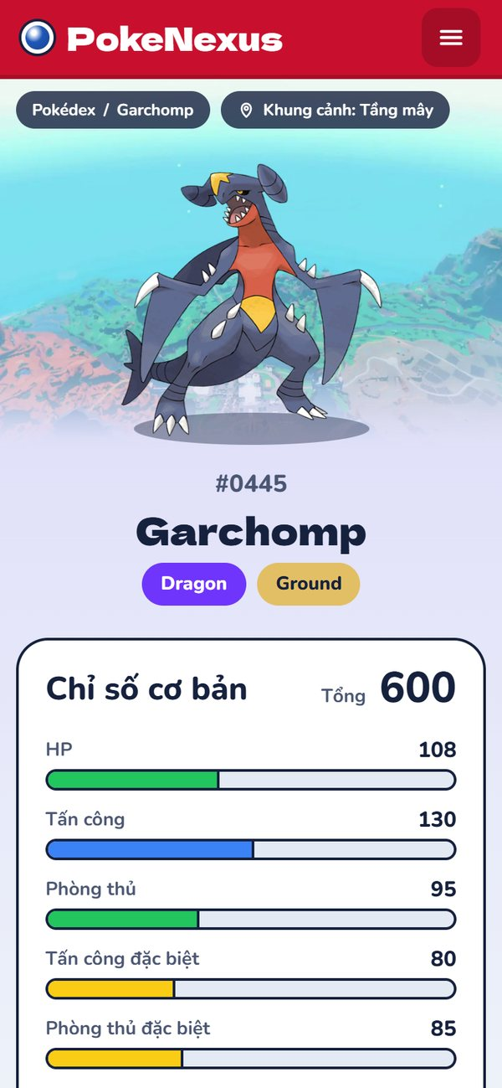
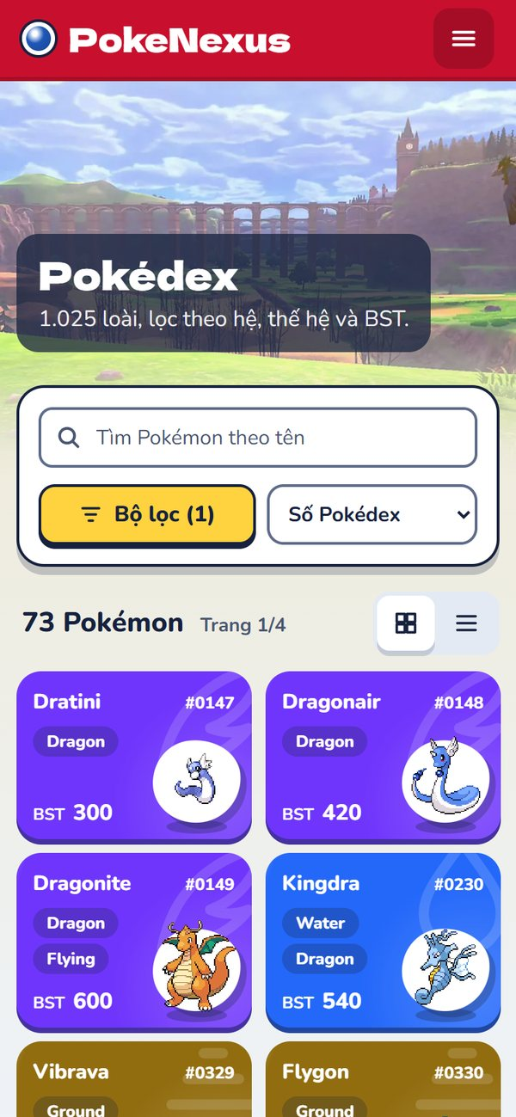
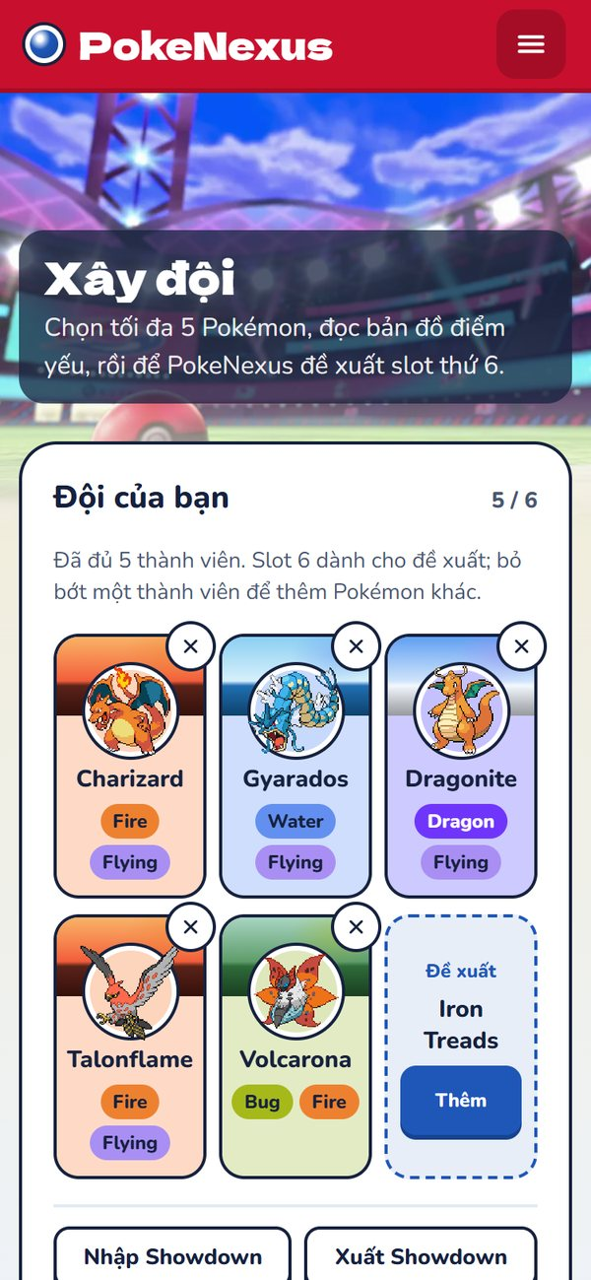
Phụ lục A6. Accessibility
✓
Lighthouse Accessibility 100 ở 8 route x 2 cấu hình (mobile, desktop), đo ở local 28/10
✓
Màu luôn đi kèm chữ: nhãn hệ ghi tên hệ, ô hệ số ghi x2, x½
✓
Thang hệ số xanh dương - cam, không dùng xanh lục - đỏ, cho người mù màu đỏ-lục
✓
18 cặp màu hệ đạt tương phản tối thiểu 4.5:1 (WCAG AA)
✓
Vùng chạm tối thiểu 40 px trên mobile; Esc đóng menu
✓
Thứ tự Tab khớp thứ tự hiển thị ở Team Builder và Pokédex (PR #69, #76)
✓
prefers-reduced-motion: hiện ngay trạng thái cuối, không chuyển ảnh
Chi tiết Garchomp ở 375 px
Pokédex ở 375 px
Team Builder ở 375 px
✓
Production 04/11: 12 route x 2 cỡ không cuộn ngang, đúng 1 thẻ h1
Phụ lục · Nguồn: docs/design-system.md, Phần 2 và 8; PLAN.md, nhật ký 28/10
Notes:
Dùng khi bị hỏi về responsive, accessibility, chuyển động. Chi tiết: tài liệu luyện tập, Phần 5 và 6.

Slide 26
Phụ lục A7. Các ADR chính
ADR | Quyết định | Ngày | Trạng thái
0001 | Monorepo: backend, frontend, tài liệu chung một repo, một CI 2 job | 18/10 | Chấp nhận
0002 | Nạp dữ liệu từ CSV PokéAPI, không gọi API lúc chạy | 18/10 | Chấp nhận
0003 | Tính Synergy trong bộ nhớ | 18/10 | Chấp nhận
0004 | Java 25 và Spring Boot 4.1 | 18/10 | Chấp nhận
0005 | Ảnh Hybrid: sprite tự host, artwork hotlink | 19/10 | Chấp nhận
0006 | Nền khung cảnh nhiều ảnh và chuyển động nền | 28/10 | Sửa một phần bởi 0008
0007 | Hosting Railway và Cloudflare Pages | 29/10 | Thay một phần bởi 0009
0008 | Nhận vùng vá do AI vẽ có Content Credentials | 30/10 | Chấp nhận
0009 | Hosting Render và Aiven thay Railway | 02/11 | Chấp nhận
Mỗi ADR ghi bối cảnh, quyết định, các phương án đã cân nhắc và hệ quả. Ví dụ ADR 0004: chọn Boot 4.1 vì Boot 3.5 đã hết hỗ trợ mã nguồn mở; đánh đổi là nhiều hướng dẫn trên mạng vẫn viết cho Boot 3.
Phụ lục · Nguồn: docs/adr/0001 đến 0009
Notes:
Dùng khi bị hỏi vì sao chọn công nghệ, hosting, dữ liệu offline. Chi tiết: tài liệu luyện tập, Phần 8, mục II.

Slide 27
Phụ lục A8. Sáu lỗi sửa ngày 05/11
Issue | Lỗi | PR
#80 | Danh sách Pokédex trên mobile: nhãn hệ lúc dưới tên, lúc bên phải | #85
#81 | Ẩn 16 dạng trùng hệ, chỉ số, ảnh (Zygarde Power Construct, Totem) | #86
#82 | Ô tìm kiếm không ra dạng Mega, Gmax và dạng khác | #87
#83 | Thẻ thành viên đội: bảng chi tiết khi rê chuột hoặc giữ 1,5 giây | #88
#84 | Trang Tổng quan: hero bị cắt ở màn hình scale 150%, quá dài trên điện thoại | #92
#89 | B3: giả header X-Forwarded-For vượt được giới hạn lưu đội trên Render | #91
Tìm ra khi kiểm tra trên production ngày 04/11; 6 PR merge rạng sáng 05/11
#84: ở 375 px trang Tổng quan ngắn từ 11.327 px còn 6.853 px
#89 đã đóng, chờ chạy lại bài thử 11 request sau khi Render deploy
Cả 7 Issue nhãn type: bug của dự án đã đóng (thêm #75, thứ tự Tab, PR #76)
Phụ lục · Nguồn: GitHub ngày 05/11; báo cáo tổng kết, Bảng 9.3
Notes:
Dùng khi bị hỏi về lỗi sau triển khai, cách tìm và sửa, B3. Chi tiết: báo cáo tổng kết, Chương 9, mục V.

